Slide 1
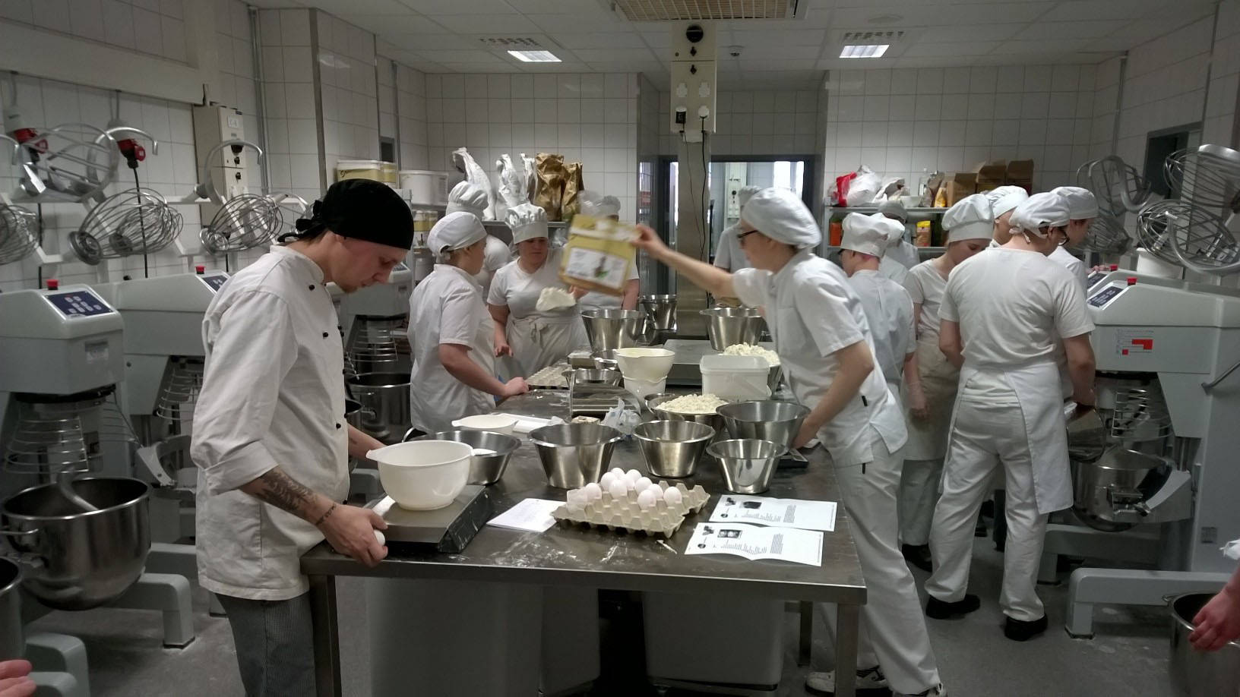
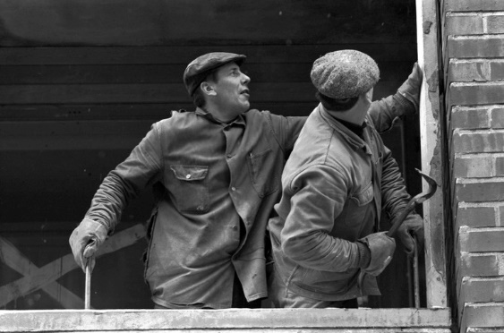
Kuva: Helsingin kaupunginmuseo/Simo Rista
Huippuosaamista tarvitaan kaikissa ammateissa Ammattiosaamisen kehittämisyhdistys AMKE ry:n tavoitteet vaalikaudelle 2015-2019
Kuva: Helsingin kaupunginmuseo
Toimitusjohtaja Petri Lempinen #ammatillinenkoulutus #työllistyminen

Slide 2
Vaalikausi 2015-2019
AMMATILLISEN KOULUTUKSEN MENESTYMISEN EDELLYTYKSET
Ammatillista koulutusta kehitetään kokonaisuutena työelämän, aikuisten ja nuorten tarpeisiin. Tämä edellyttää jatko-opintokelpoisuuden turvaamista.
Suomi tarvitsee monipuolisen koulutuksen järjestäjäverkon, jossa voi erikoistua. Rahoitus maksetaan koulutuksen järjestäjälle.
Lainsäädäntöä yksinkertaistetaan ja siirrytään kannustavaan rahoitusjärjestelmään. Normien sijaan tarvitaan tulosohjausta.
Oppimista työpaikoilla lisätään. Ammatillinen koulutus tarjoaa jokaiselle opiskelijalle oman polun, yksi ratkaisu ei sovi kaikille opiskelijoille.
Koulutusviennin lainsäädännölliset esteet puretaan tutkintoon johtavan koulutuksen myymisen osalta.
Ammattiosaamisen kehittämisyhdistys AMKE ry edustaa 86 ammatillisen koulutuksen järjestäjää, jotka kouluttavat 340 000 ja työllistävät 27 000 henkilöä. AMKE ry:n jäsenet tarjoavat yli 90 prosenttia ammatillisen koulutuksen volyymista.

Slide 3
AMMATILLINEN KOULUTUS ON ELINKEINOPOLITIIKKAA…
Ammattiosaaminen turvaa nykyisiä työpaikkoja ja mahdollistaa uuden työn syntymistä.
Kaikki ammatilliseen koulutukseen vaikuttavat päätökset ovat elinkeinopoliittisia, mikä tulee huomioida hallitusohjelmassa.
Puolet työelämän tarvitsemista osaajista valmistuu ammatillisesta koulutuksesta. Vuonna 2013 ammattiin opiskelleet 314 000 nuorta ja aikuista suorittivat yhteensä 70 000 tutkintoa.
JA NUORISOTAKUUTA
Ammatin oppiminen on parasta syrjäytymisen ehkäisemistä. Ammatillinen koulutus vastaa koko ikäluokan kouluttamisesta ja jokaisella opiskelijalla on oma polkunsa ammatillisessa koulutuksessa. Ammatillinen koulutus vetoaa niin huippuosaajiin kuin oman itsensä etsijöihin.

Slide 4
YRITYKSIÄ LÄHINNÄ OLEVA KOULUTUSMUOTO
Käytännön läheinen koulutus järjestetään yhdessä työelämän kanssa. Jokainen opiskelija harjaantuu tutkinnossa vaadittaviin työtehtäviinsä käytännön jaksoilla työpaikoilla, jonka päätteeksi he näyttävät osaamisensa. Työelämä kantaa suuren vastuun oppimisen arvioinnissa.
Oppisopimuskoulutus tapahtuu lähes täysin työtä tehden.
… JOHTAA PIDEMPIIN TYÖURIIN
Ammatilliset tutkinnot valmistavat käytännön työtehtäviin, joten tutkintoja uudistetaan jatkuvasti työelämän muuttuessa. Nykyiset 377 tutkintoa ja lähes 3400 tutkinnonosaa ovat liikaa.
Jatko-opintokelpoisuus on nostanut ammatillisen koulutuksen suosiota. Ammattikorkeakoulujen hakijoista kolmasosa on suorittanut ammatillisen tutkinnon.

Slide 5
MUUTOKSESSA MUKANA
Koulutusjärjestelmän on uudistuttava elinkeinoelämän ja yhteiskunnan tarpeiden muuttuessa. Viimeisen 20 vuoden aikana ammatillinen koulutus on siirtynyt koko ajan lähemmäs työelämää, mutta tämä ei riitä.
Nyt digitalisaatio ja muut teknologiat asettavat uusia osaamisvaatimuksia työelämään valmistuville. Samalla ne antavat uusia mahdollisuuksia koulutuksen toteuttamiseen. Koulutus on yksi murroksessa olevista toimialoista.
AMKE ry esittää, että Suomeen laaditaan kokonaisvaltainen ammattiosaamisen strategia 2025. Muuttuminen edellyttää näkemystä tulevaisuudesta.
Samalla on varmistettava riittävät resurssit ammatilliselle koulutukselle, joka on perusopetuksen jälkeen suurin osa koulutusjärjestelmästämme.

